Slide 1
Triệu chứng cơ năng hô hấp
BS: Lê Thị Kim Chi

Slide 2
Mục tiêu
Hỏi được các triệu chứng cơ năng hô hấp thường gặp
Khai thác được đầy đủ các tính chất
Phân biệt được các nguyên nhân

Slide 3
Nội Dung
Khó thở
Đau ngực
Ho
Ho ra máu

Slide 4
Khó thở
Cảm giác chủ quan của bệnh nhân
Mô tả bằng các từ: hơi thở ngắn lại, dồn dập, hụt hơi, không thể hít đủ sâu…

Slide 5
Khó thở - Hỏi bệnh
1. Có khó thở hay không? Bệnh nhân dùng các từ để mô tả:…, khám thực thể xác định lại
2. Tính chất khó thở? Hít vào? Thở ra?...
Thời gian khó thở: bắt đầu từ khi nào, kéo dài trong bao lâu? Khó thở cơn hay liên tục? Chu kỳ?
Tần xuất khó thở
Hoàn cảnh khởi phát khó thở:
3. Mức độ khó thở: (Nhiều hay ít?)
Khó thở cấp: dựa vào lời nói của bệnh nhân
Khó thở mạn: mMRC
4. Nguyên nhân?

Slide 6
Khó thở - Hỏi bệnh
Thang điểm mMRC
0: khó thở khi làm việc gắng sức nhiều
1: khó thở khi đi vội hoặc lên dốc
2: khó thở khi đi với chính tốc độ của mình trước đây
3: BN đi khoảng 100 m thì cảm thấy khó thở
4: Bệnh nhân không thể ra khỏi nhà vì khó thở

Slide 7
Một Số Hình Thái Của Khó Thở
Khó thở phải ngồi
Khó thở kịch phát về đêm
Hen tim
Khó thở trong thiếu máu

Slide 8
Các nguyên nhân của khó thở
Tim mạch
Hô hấp
Thần kinh, tâm lí
Nguyên nhân khác: thiếu máu…

Slide 9
Khó Thở- Tim mạch
Suy tim trái:
Hẹp van 2 lá:

Slide 10
Khó Thở - hô hấp
Đường hô hấp:
viêm,u thanh khí phế quản, hen phế quản, COPD
Nhu mô phổi:
viêm phổi, xơ hóa mô kẽ phổi, lao phổi
Mạch máu phổi:
PE
Màng phổi:
TKMP, TDMP

Slide 11
Nội Dung
Khó thở
Đau ngực
Ho
Ho ra máu

Slide 12
Đau Ngực
Hỏi bệnh: 7 tính chất
Vị trí, Hướng lan
Tính chất
Cường độ
Thời gian
Hoàn cảnh khởi phát đau
Các yếu tố tăng giảm đau
Triệu chứng kèm theo

Slide 13
Đau Ngực – Nguyên Nhân
Thành ngực: viêm, chấn thương, gẫy xương
Hô hấp:
Tim mạch:
Tiêu hóa:
Tâm lí

Slide 14
Đau Ngực – Nguyên Nhân
Hô hấp:
Cơ chế: do viêm màng phổi, màng phổi bị kích thích, hoặc do căng cơ nhiều
Tính chất:
Đau ngực kiểu màng phổi: tại màng phổi bị viêm, nông đau nhói, tăng khi hít sâu, khi ho
Đau ngực căng cơ do ho nhiều: đau ran hết cả lồng ngực, rõ rệt khi ho
Nguyên nhân:
Màng phổi bị viêm: viêm- TDMP, viêm phổi, nhồi máu phổi
Màng phổi bị kích thích: tràn khí màng phổi
Căng cơ do ho nhiều: mọi nguyên nhân gây ho nhiều, ho kéo dài

Slide 15
Đau Ngực – Nguyên Nhân
Tim mạch:
Viêm màng ngoài tim:
Cơ chế: Do viêm màng phổi lân cận kèm theo
Nguyên nhân:
Viêm màng ngoài tim do siêu vi
Viêm màng ngoài tim do nguyên nhân khác
Tính chất:
Vị trí:
Tính chất:
Lan:
Cường độ:
Thời gian đau:
Yếu tố làm giảm đau:

Slide 16
Đau Ngực – Nguyên Nhân
Bệnh mạch vành:
Cơ chế: Do hẹp động mạch vành hoặc tắc động mạch vành
Nguyên nhân:
Tính chất đau:
Vị trí
Hướng lan
Tính chất
Cường độ đau
Thời gian đau
Hoàn cảnh khởi phát
Yếu tố tăng giảm đau
Kèm theo

Slide 17
Đau Ngực – Nguyên Nhân
Phình bóc tách động mạch chủ
Cơ chế
Tính chất:
Vị trí
Lan
Tính chất
Cường độ đau
Thời gian đau
Kèm theo

Slide 18
Đau Ngực – Nguyên Nhân
Tiêu hóa:
Thực quản:
Dạ dày:
Gan mật:
Thành ngực:
Cơ: chấn thương phần mềm, viêm cơ, áp xe cơ…
Xương: viêm khớp sụn sườn, gẫy xương sườn
Thần kinh liên sườn: viêm, Zona
Tâm lí:
Trẻ em, nữ trẻ

Slide 19
Nội Dung
Khó thở
Đau ngực
Ho
Ho ra máu

Slide 20
Ho
Định nghĩa
Cơ chế
Nguyên nhân
Chẩn đoán

Slide 21
Ho – Định Nghĩa
Phản xạ bảo vệ của cơ thể nhằm làm sạch đường hô hấp bởi sự tống hơi thở ra đột ngột

Slide 22
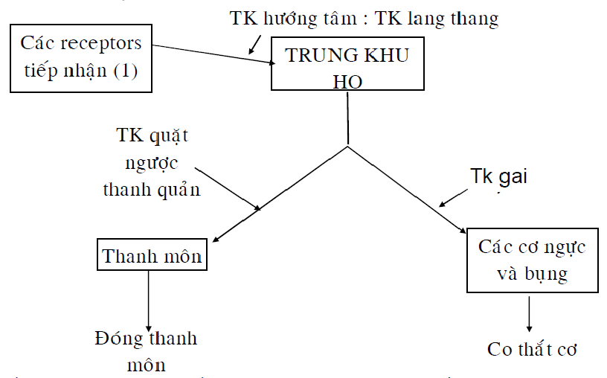
Ho – Cơ Chế

Slide 23
Ho – Nguyên Nhân
Các kích thích do viêm: viêm đường dẫn khí và phế nang: viên thanh quản, khí – phế quản, tiểu phế quản, viêm phổi, abces phổi, giãn phế quản
Các kích thích cơ học:
Hít dị vật, bụi
Hẹp đường dẫn khí
ứ dịch tại mô kẽ phế nang:
Các kích thích hóa học
Khí:
Dịch dạ dày
Thuốc:
Kích thích nhiệt độ

Slide 24
Ho – Hỏi bệnh
Ho cấp? Mạn?
Tính chất ho, lanh lảnh, ho to,
Đàm? Màu?, lượng? Kéo dài?
Kèm theo? Sốt? Khó khè? Chảy nước mủi?
Thời điểm:
Ho có liên quan theo mùa? Ho về đêm?
Tiền căn có bệnh gì đặc biệt?

Slide 25
Ho Ra Máu
Có ho ra máu không?
Phân biệt ói ra máu, chảy máu hô hấp trên
Phân độ nặng ho ra máu
Nguyên nhân ho ra máu:

Slide 26
Phân biệt nguyên nhân ho ra máu
Vi thể | Ho ra máu | Ói ra máu
Tiền triệu | Cảm giác tanh, khó chịu ở họng | Buồn nôn, khó chịu ở bụng
Màu sắc, tính chất kèm theo | Đỏ tươi ± bọt, ± đàm | Nâu đen (nhưng ± đỏ tươi) ± lẫn thức ăn.
PH | Kiềm | Acid
Vi thể | Macrophage chứa hemosiderin

Slide 27
Ho ra máu – Mức độ
Không có định nghĩa chính xác về ho ra máu ho ra máu nhẹ và trung bình, nhưng thông thường <200ml/24h, M, HA ổn định.
Ho ra máu nhiều, số lượng > 200/24 ± M, HA ảnh hưởng.
Ho ra máu ồ ạc. >400ml hoặc 600ml, M, HA ảnh hưởng, Bn có thể tử vong rất nhanh.

Slide 28
Ho ra máu – nguyên nhân
Mọi nguyên nhân gây ho đều có thể gây ho ra máu
Các nguyên nhân thường gặp nhất là:
Lao phổi
Dãn phế quản
K phổi

Slide 29
KẾT LUẬN
Khai thát đầy đủ tính chất của các triệu chứng là một phần quan trọng trong khai thát bệnh sử → chẩn đoán bệnh.

